Slide 1
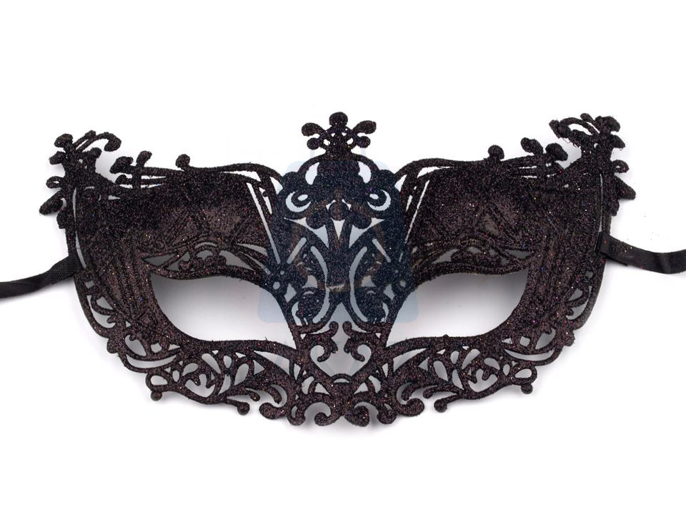
Fašiangy - MAsky
Masky 1. oddelenia

Slide 2
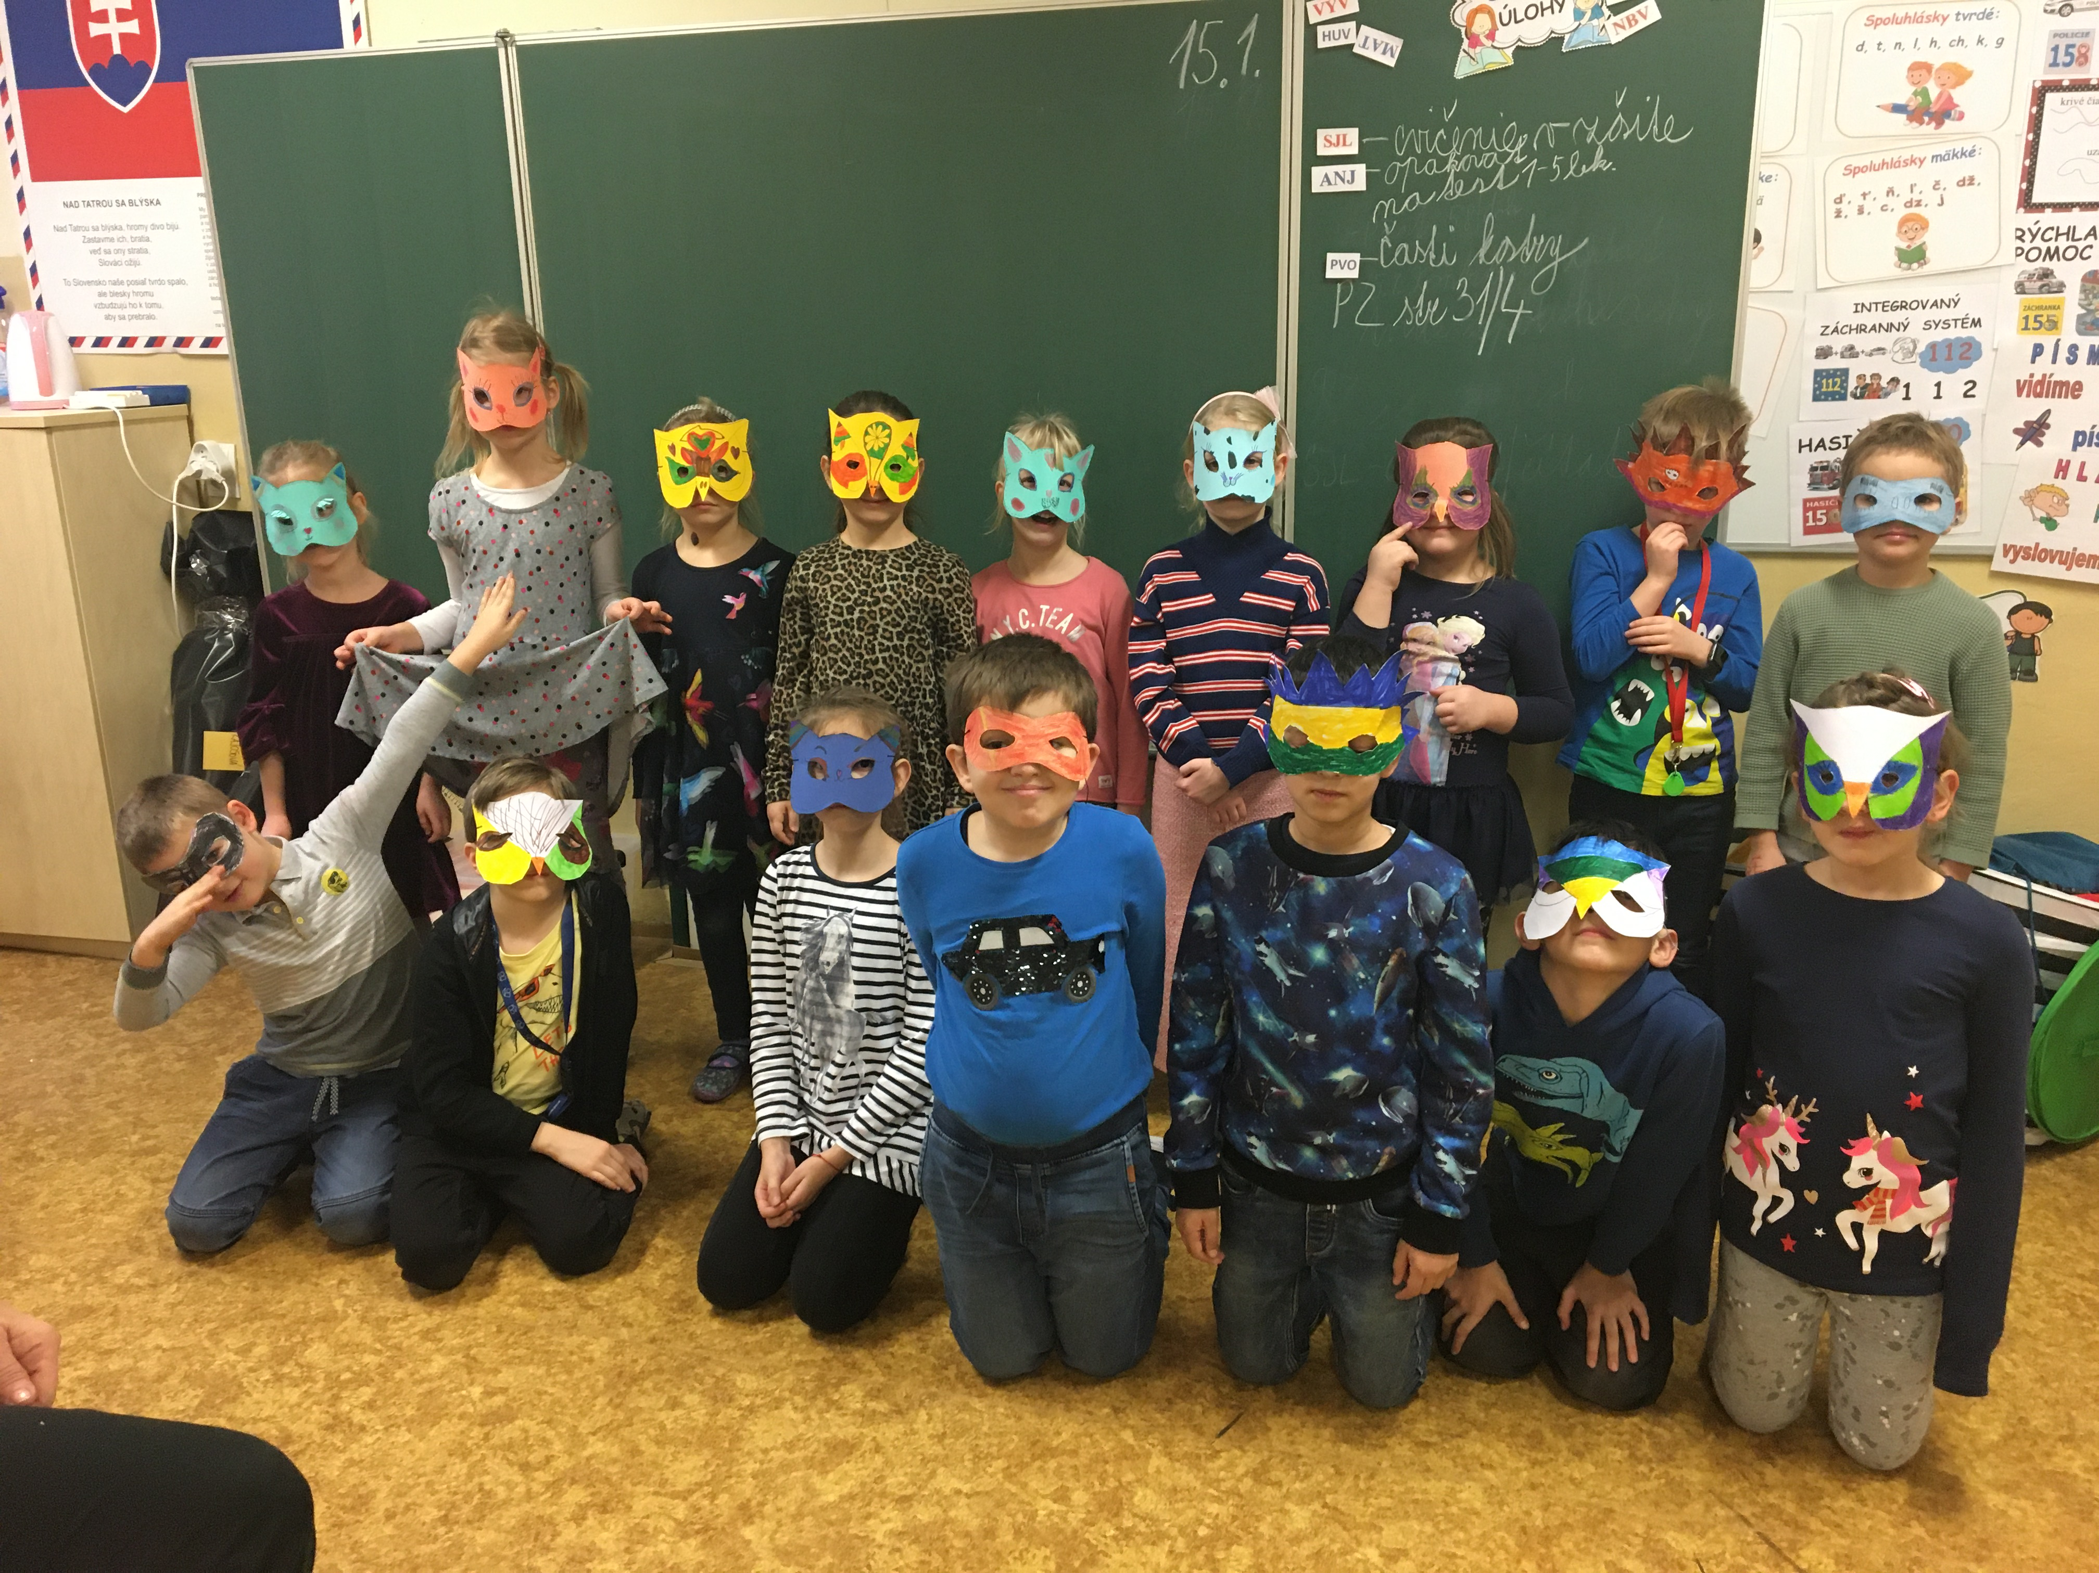
Fašiangy
Tradície Fašiangov si I. oddelenie ŠKD (1. A a II. B) pripomenulo pesničkami a zhotovením karnevalových masiek.

Slide 3
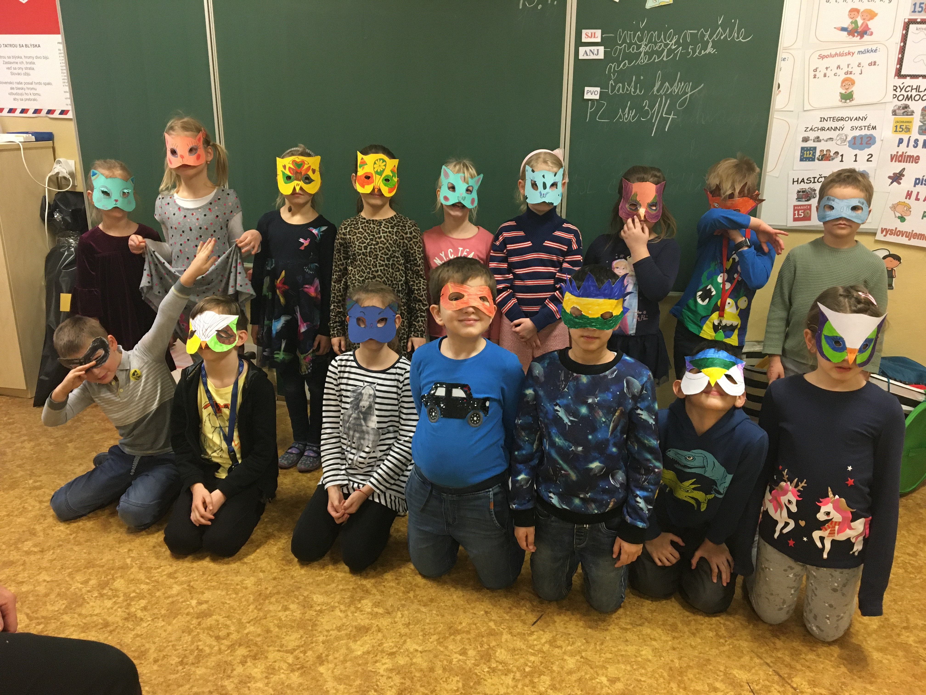

Slide 4
Ďakujem za pozornosť!
Prezentáciu pripravil: Monika Jarábeková
Text, masky: Margita Banášová

